Slide 1
SmartFactory
工厂监测与现场联动平台
产品介绍与阶段验证结果
2026 年 9 月 20 日预稿
Notes:
产品介绍预稿。当前五场景及阶段测量已完成，UOS 全系统及实际 24 小时离线、容量验收待目标环境准备后执行。事实依据为 docs/implementation/test-report.md 与 requirements.md。

Slide 2
五个场景中的监测与控制
场景 | 判断与动作 | 反馈
温湿度 | 阈值、回差与联锁后调节 | 读数恢复、执行回执
感应照明 | 有人点亮，无人延时关闭 | 状态变化、抖动处理
危气监测 | 烟雾、可燃气、CO 触发排风 | 跨节点步骤、降级原因
AGV 避障 | 距离不足停车，确认后恢复 | 停车状态、条件复核
货物计数 | 按事件身份去重并累计 | 重复、重启后的计数
控制命令会改变模拟设备的后续状态，云端与现场页面展示反馈。
Notes:
来源：docs/evidence/five-scenes.json；docs/evidence/counter-reliability.json。五场景实际协议状态转换共 16 项通过。计数可靠性另有新增一万事件与重启、断连检查。

Slide 3
云端与现场的系统架构
云端平台 · mTLS 同步
独立配置中心
ThingsBoard CE · Go 业务服务
参数 Schema、版本与凭据
边缘节点 1
边缘节点 2
边缘节点 3
ThingsBoard Edge / Go 服务
ThingsBoard Edge / Go 服务
ThingsBoard Edge / Go 服务
DataTransfer / PostgreSQL
DataTransfer / PostgreSQL
DataTransfer / PostgreSQL
本地页面、授权与设备命令
本地页面、授权与设备命令
本地页面、授权与设备命令
三个 NATS JetStream 副本：状态、执行权与进度
Notes:
来源：docs/implementation/architecture.md；Platform/internal/app、cloudsync、coordination 与 thingsboard。业务云边连接使用 mTLS，DataTransfer 与本机业务桥使用本地 gRPC。每个节点具有独立业务数据库。

Slide 4
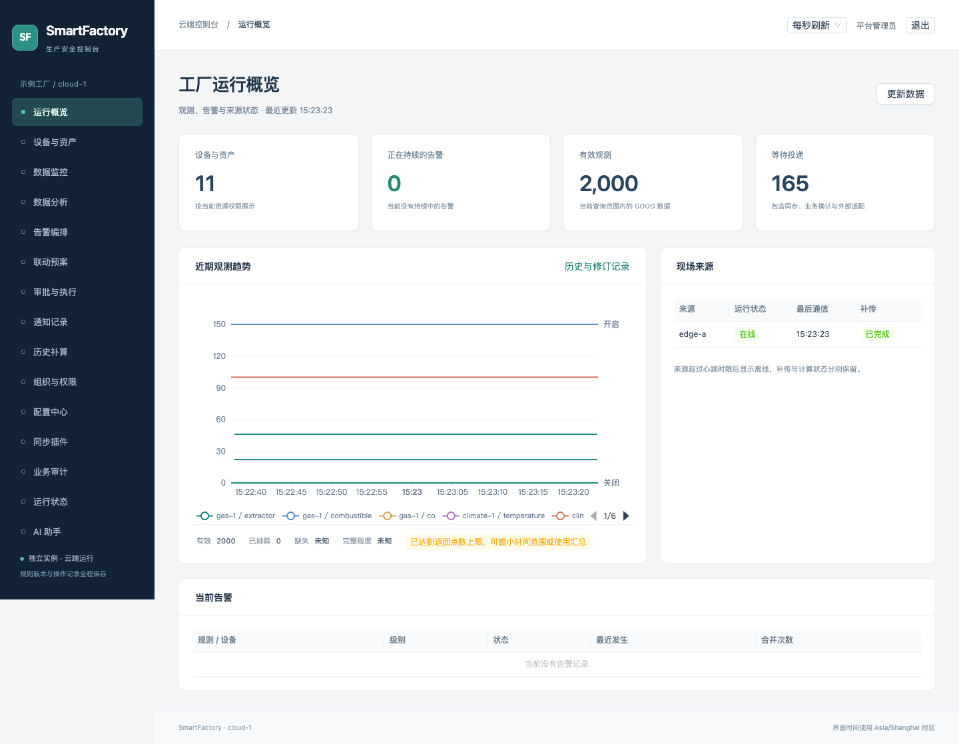
云端控制台
同一入口查看工厂状态
设备管理、监控与编排页面共用业务 API。
页面显示质量、来源状态和待投递数量。
Notes:
实际截图：docs/evidence/screenshots/cloud-1440.png。浏览器功能检查：docs/evidence/frontend-results.json。画面是开发环境的实时页面，数据数量对应截图时刻。

Slide 5
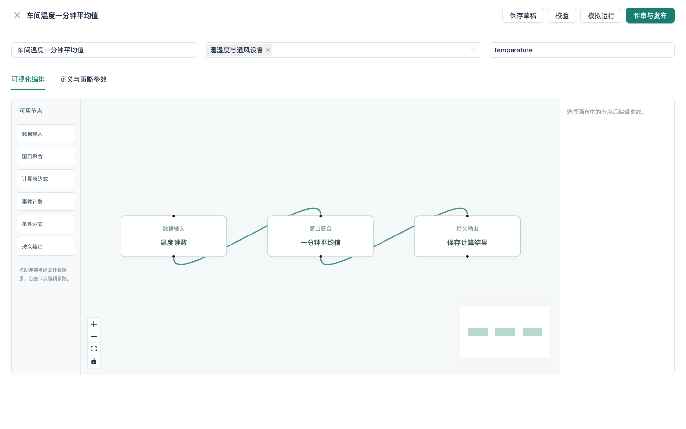
分析、告警与联动预案
保存草稿
校验类型与依赖
样本模拟
查看差异
评审与发布
示例：温度读数的一分钟平均值，结果持久保存并加入数据目录。
Notes:
实际截图：docs/evidence/screenshots/editor-1440.png。实现：Frontends/src；Platform/internal/definition 与 engine。发布检查定义种类、类型、依赖及版本，人工从评审页面发布。

Slide 6
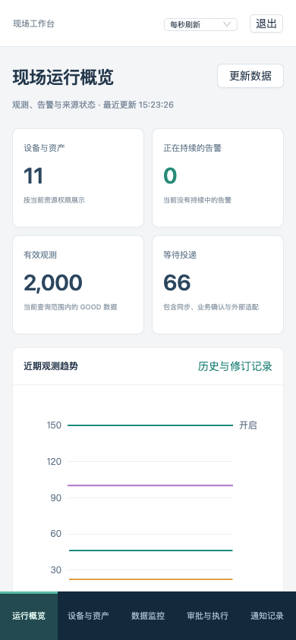
现场移动页面
在设备现场完成批准与检查
现场人员核对物理设备、协议地址与采集配置，再批准启用。
断云期间，页面读取本地数据与既有权限，操作已发布预案并保存回执。
Notes:
实际截图：docs/evidence/screenshots/edge-390-viewport.png，展示完整移动视口。检查尺寸为 390×844。静态资源随边缘部署，本地使用已同步的有效权限包。

Slide 7
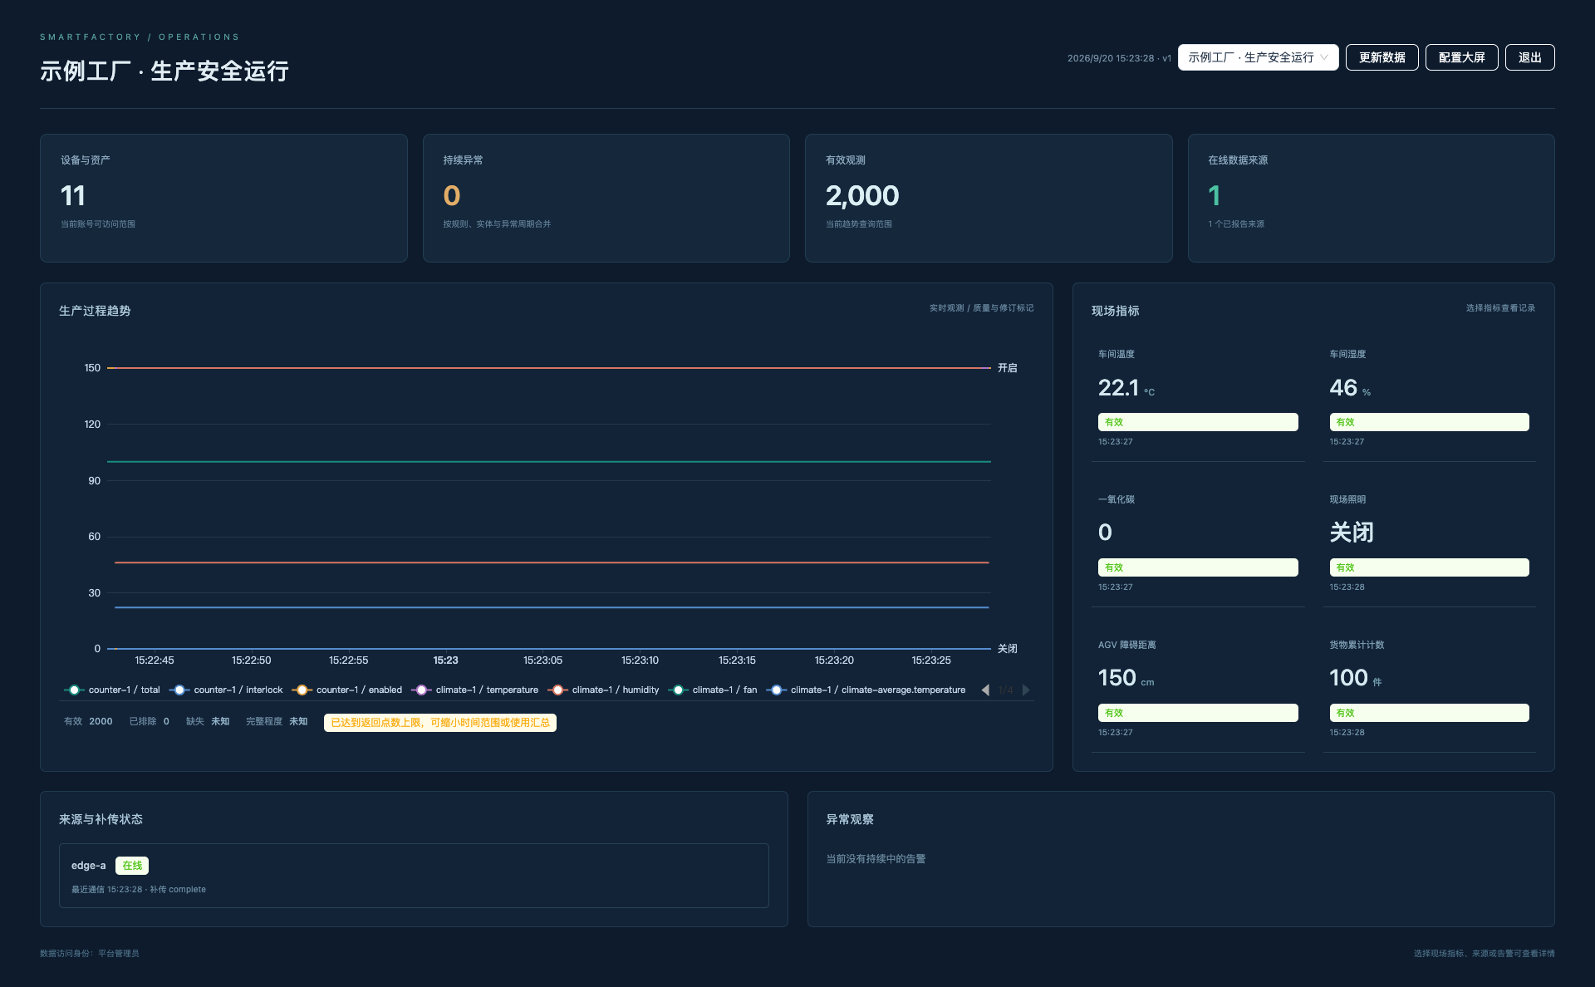
管理大屏与来源状态
指标与趋势附带质量、来源及补传状态，支持进一步查看详情。
Notes:
实际截图：docs/evidence/screenshots/screen-1920.png；实现：Frontends。大屏使用同一业务数据，可配置指标、趋势及进一步查询的范围。当前截图中的未知值与来源状态按实际页面保留。

Slide 8
控制审批与现场责任
操作 | 默认要求
普通即时控制 | 一名工程师和一名领导
业务强制执行 | 两名工程师和一名领导
安全强制执行 | 上述会签，加指定现场安全员本地二次认证
物理安全联锁 | 每个设备步骤前检查当前联锁状态
5 分钟
10 秒
人工确认有效期
正式下发后的启动期限
Notes:
来源：Platform/internal/control 与 identity；docs/implementation/architecture.md。业务强制需要两位不同工程师和一位领导，安全强制还需要指定现场安全员在本地以二次认证确认。各步骤前再次检查物理联锁。

Slide 9
数据质量与历史修订
完整原始记录
可检查的修订依据
值、精度、协议质量、时间来源，以及设备和资产版本随观测保存。
补传按相应历史规则和资产版本重算，保留旧值、新值与原因。
较早观测分块压缩，热数据和归档由同一查询入口读取。
页面显示质量排除、已知缺口、来源状态与未完成补算。
Notes:
来源：Platform/internal/store、engine；docs/implementation/architecture.md；docs/evidence/archive-postgres-v2.json。默认 GOOD 参与计算，原始质量和原因保存。补算按照历史规则及资产版本计算，不触发设备控制。

Slide 10
页面助手与外部 MCP
查询按照数据目录逐步展开
1. 发现目录与字段结构
2. 选择资源及时间范围
3. 查询结果并查看质量信息
草稿协作
创建、修改、校验和差异比较使用与页面相同的定义对象。正式发布由人员在评审页面完成。
服务端按身份检查资源权限，模型端点、名称、密钥和超时可配置。
Notes:
来源：Platform/internal/ai、mcp；docs/evidence/mcp-client.json、frontend-results.json。固定模型模拟器检验流式输出、工具调用、三类定义草稿及错误分支。AI 不能读取秘密、直接发布或操作设备。

Slide 11
500 台设备持续采集测量
单测点消息 / 秒
58.5 MiB
DataTransfer 最大 RSS
18.584 ms
1000 次控制的 p99
60 分钟，共 18654020 条单测点消息，输入与保存数量一致。
开发环境实测；完整时长对应报告中记录的二进制版本。
Notes:
来源：docs/evidence/capacity-disk-60m.json。500 台设备为 200 Modbus、200 MQTT、100 OPC-UA。3600.0127 秒保存 18654020 条单测点消息，输入与保存一致。最大 RSS 61341696 字节，1000 次控制 p99 18.584ms。完整时长对应报告内二进制 SHA-256，后续批量和归档变更另有回归。

Slide 12
消息、页面与现场故障测量
检查 | 规模与结果
持久消息 | 10 万事件，丢确认 14285 次，3 次重启
确认与去重 | 已确认缺失 0，重复业务效果 0
实时与历史 API | 20 SSE 订阅、10 查询客户端，持续 180 秒
查询与订阅延迟 | 历史 p95 1564.28 ms，SSE p95 1096 ms
页面实际显示 | 20 浏览器会话，435 个样本，p95 798 ms
现场故障 | 150 台设备、100 次故障，重复设备动作 0
历史查询每次最多 20 条序列，每条最多 2000 点，均读取实际数据库。
Notes:
来源：docs/evidence/A06-durable-100000.json、api-postgres-180s.json、browser-latency-20.json、site-150-faults-100.json。A06 使用实际 DataTransfer 进程、gRPC 与独立业务 SQLite 消费者。API 查询预置 30 天原始样本和三年汇总。20 个独立浏览器会话另行记录 30 秒 DOM 更新与两次动画帧的延迟。现场故障持续 1333.94 秒，四种故障各 25 次，24 小时持续验收待 UOS 环境。

Slide 13
目标环境与后续验收
统信 UOS Server V20 x86_64
初始配置为 8 vCPU、16GB 内存、220GB 磁盘，容量按完整测量调整。
500 设备单节点及三节点连续断云 24 小时，检查本地业务、权限和审计。
恢复链路限定为 100Mbps、20ms，测量六小时内的补传与补算。
当前阶段结果来自开发环境，最终代码验收以全部必验项目通过为条件。
Notes:
来源：用户确认的完整交付计划；docs/implementation/requirements.md、test-report.md。UOS VM 尚待创建。A08、A09 和 A12 实际24小时检查及A01完整部署待执行。完整原始保留的总容量包含投影、修订、发件箱、审计和备份，需在24小时实测后调整虚拟机容量。

Slide 14
交付内容与时间安排
日期 | 交付安排
10 月 7 日前 | 产品介绍与 PPT 预稿
10 月 18 日 | 完整仿真验收目标
10 月 19 日 | 源码、部署包、设计与开发文档、测试报告及演示视频
10 月 20 日前 | 暂定最终材料准备时间，随正式通知调整
上游基础与自研内容分别说明
源码包保留许可证、组件清单、修改说明、公共契约及可复现验收工具。
Notes:
来源：用户确认的完整交付计划及项目 README。10月20日来自往年经验，按学校和发榜单位后续通知调整。开源固定版本为 ThingsBoard CE v4.3.1.5、Edge 4.3.1.1EDGE。参赛者署名及声明函手续由参赛者完成。

